Slide 1
Základné formy podnikania

Slide 2
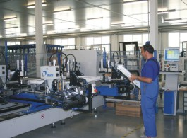
Podnikanie je sústavná činnosť, ktorú vykonáva podnikateľ samostatne a na vlastnú zodpovednosť s cieľom dosiahnúť zisk.

Slide 3
Podnikať môžu fyzické aj právnické osoby.
Fyzickou osobou : je každý človek ako prirodzený nositeľ práv a povinností.
Spôsobilosť občana na právne úkony vzniká dovŕšením plnoletosti . (18 rokov)
Právnickou osobou : Sú obchodné spoločnosti a organizácie.

Slide 4
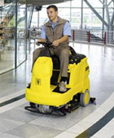
Právne formy podnikania
spoločnosť s ručením obmedzeným- s.r.o
akciová spoločnosť
verejná obchodná spoločnosť
komanditná spoločnosť
Podnik jednotlivca
tichá spoločnosť

Slide 5
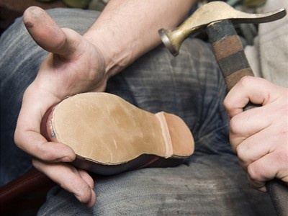
Živnosti sú malé a stredné podniky, ktoré pôsobia vo sfére obchodu. Živnostník má ručenie neobmedzené, to znamená že za straty svojho podniku ručí celým svojim majetkom.
Najrozšírenejšou formou podnikania je u nás ŽIVNOSŤ

Slide 6
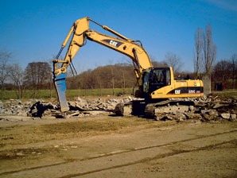
Živnosti môžu byť
ohlasovacie
remeselné
viazané
voľné
koncesované

Slide 7
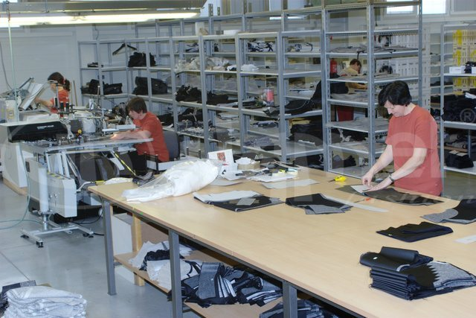

Slide 8
Ako sa stať podnikateľom ? U nás sa podnikateľom môže stať každý občan, ktorý má záujem o podnikanie a dosiahol vek 18 rokov, je spôsobilý na právnické úkony a je bezúhonný. Skôr, ako začne podnikať, by sa mal oboznámiť so všetkými právnymi normami a predpisami. Podnikanie v SR upravuje Obchodný zákonník a Živnostenský zákon

Slide 9
